Slide 1
Наши чемпионы

Slide 2
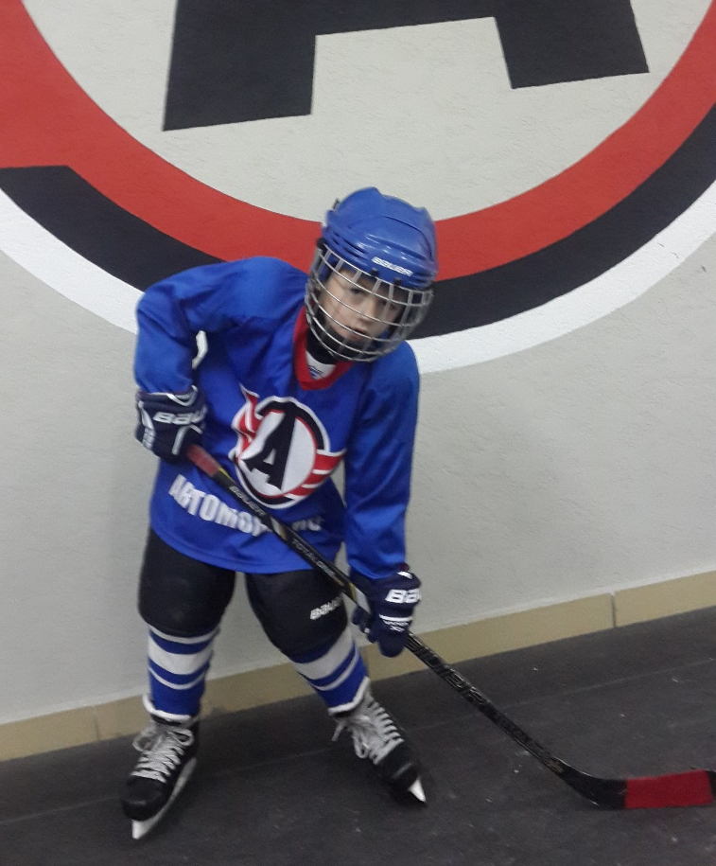
Савелий Чабанов

Slide 3
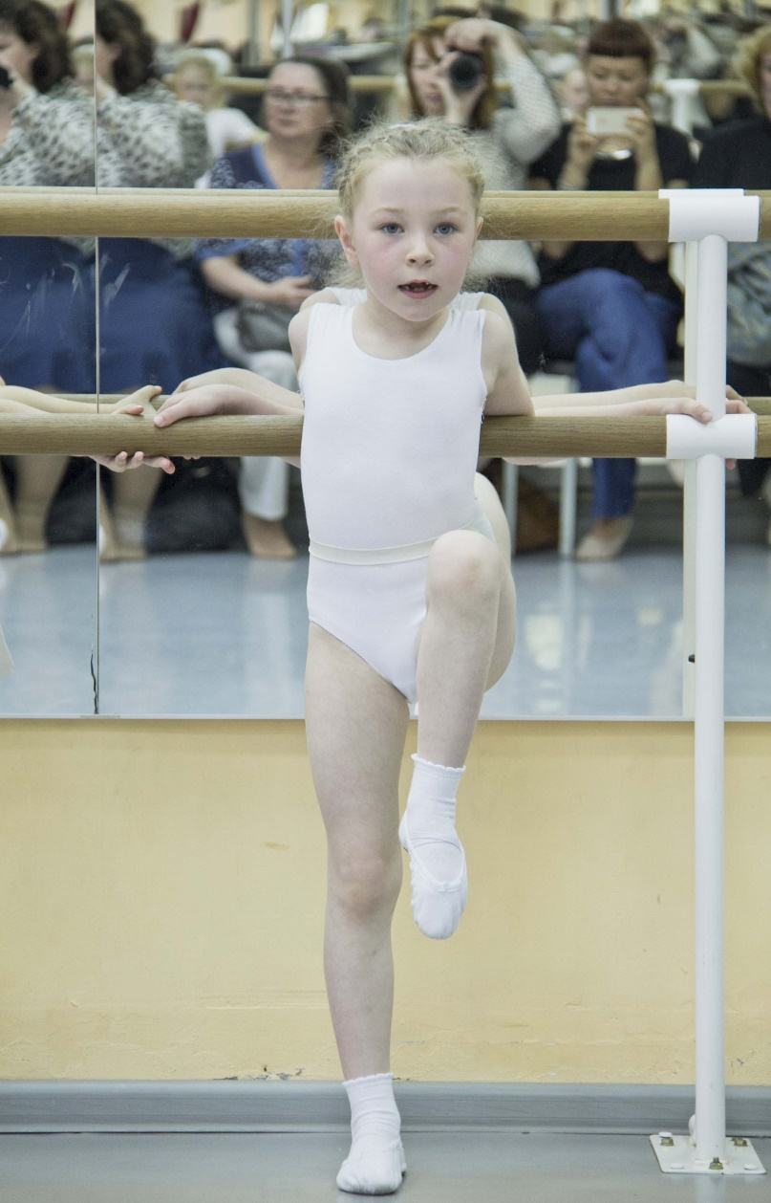
Соня Макарова

Slide 4
Анна Минина

Slide 5
Екатерина Карпенко

Slide 6
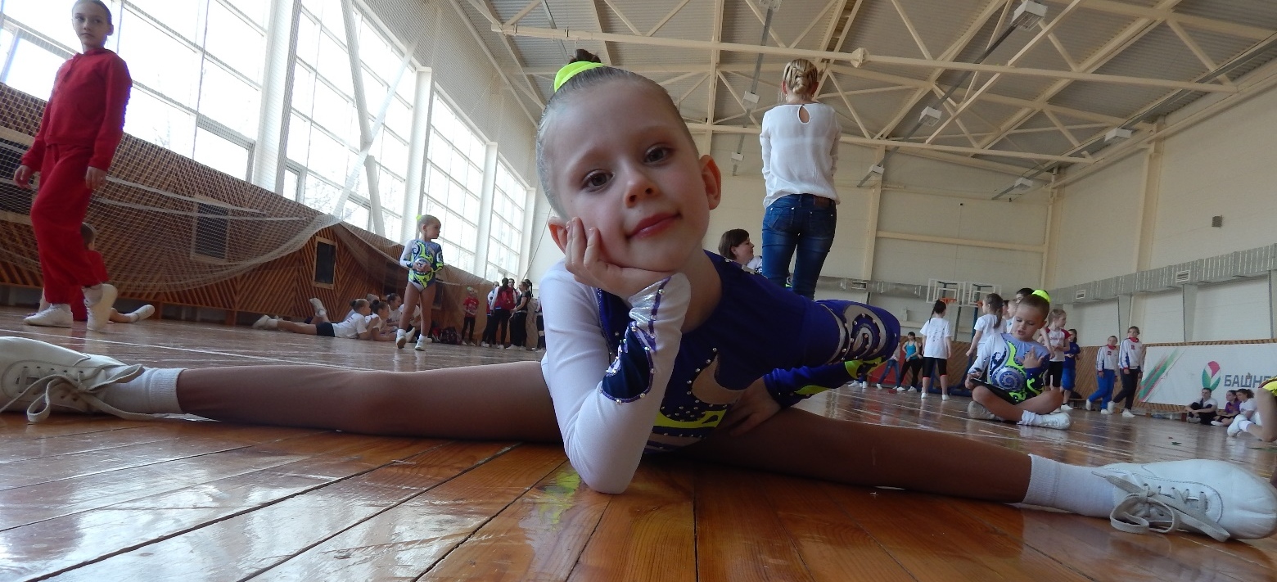
Арина Круглик

Slide 7
Маша и Даша Киселевы

Slide 8
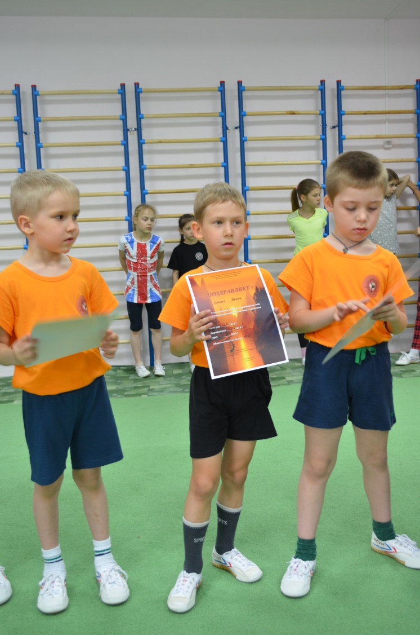
Иван Ниловка

Slide 9
Ульяна Артемова

Slide 10
Илья Хайкин

